Slide 1
Современные проблемы одаренных детей

Slide 2
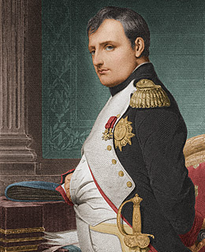
Гениальные люди — это метеоры, призванные сгореть, чтобы озарить свой век.
Наполеон Бонапарт

Slide 3
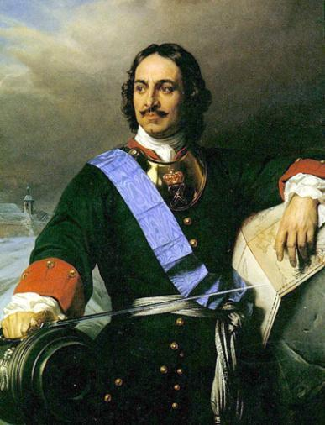
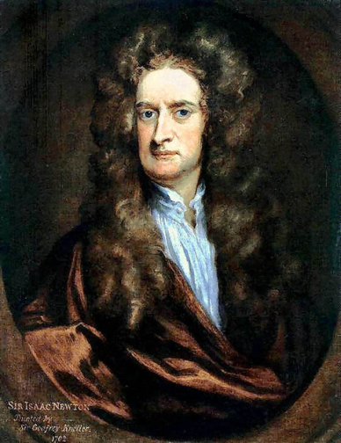
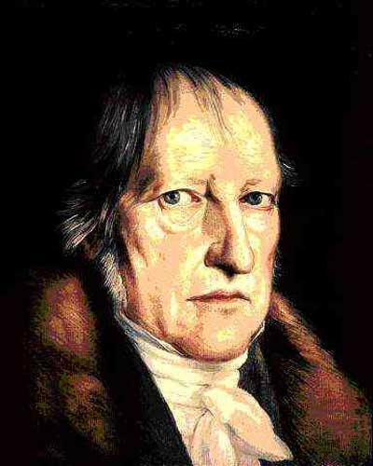
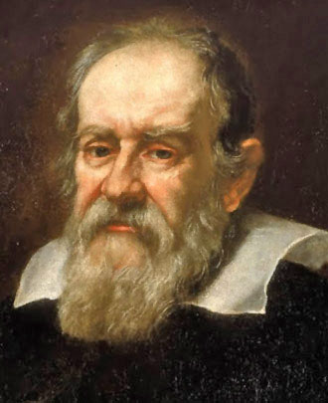
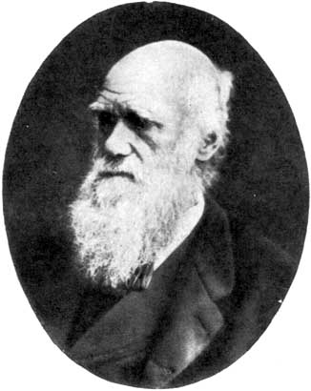

Slide 4
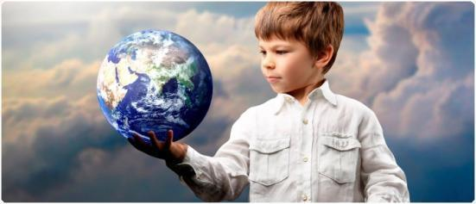
- 90 % из них обладали высоким интеллектом, любознательностью, задавали много вопросов, стремились выделиться; - 75 % выдающихся людей рано "созрели", были не по годам развиты в умственном отношении, отличались нравственностью, критичностью, прямолинейной честностью, были серьезны; - почти 90 % из них были настойчивы, обладали сильной волей и ярко выраженным стремлением к высоким достижениям; - по крайней мере 75 % были усердными тружениками, хорошо переносили одиночество и отличались твердостью. Они получали удовлетворение от своей работы, были экспрессивны, открыты духовному опыту и фантазиям

Slide 5
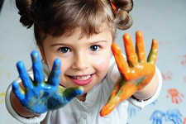
Кто такой одаренный ребенок?
это ребенок, который выделяется яркими, очевидными, иногда выдающимися достижениями (или имеет внутренние предпосылки для таких достижений) в том или ином виде деятельности.

Slide 6
Н.С.Лейтес
дети с высоким IQ;
дети, достигшие выдающихся успехов в каком-либо виде деятельности,
дети с высокой креативностью (способностью к творчеству).
дети, хорошо обучающиеся в школе (академическая одаренность);

Slide 7
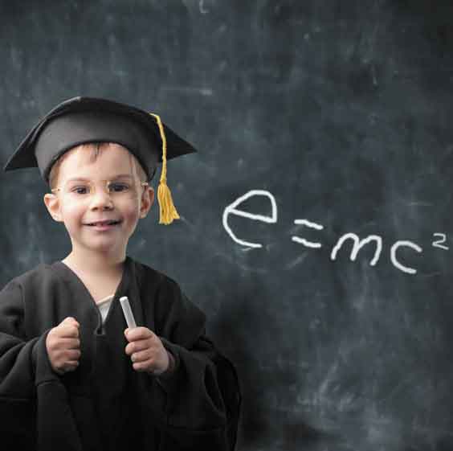
Какие качества характерны для одаренного ребенка?
Любознательность;
Сверхчувствительность к проблемам ;
Надситуативная активность (познавательная самодеятельность);
Высокий уровень развития логического мышления;
Повышенный интерес к дивергентным задачам;

Slide 8
Какие качества характерны для одаренного ребенка?
Оригинальность мышления;
Гибкость мышления;
Легкость генерирования идей (продуктивность мышления);
Легкость ассоциирования;
Способность к прогнозированию;
Высокая концентрация внимания;

Slide 9
Какие качества характерны для одаренного ребенка?
Отличная память;
Способность к оценке;
Особенности склонностей и интересов;
Перфекционизм;
Самостоятельность;
Социальная автономность;
Эгоцентризм;
Соревновательность;

Slide 10
Какие качества характерны для одаренного ребенка?
Особенности эмоционального развития;
Творческое восприятие случайностей;
Юмор;

Slide 11
Проблемы одаренных детей
1)Неприязнь к школе;
2)Протестные формы поведения;
3)Изоляция, уход в себя;
4)Конфликтность ;
5) Погружение в сложные философские проблемы;
6) Склонность к общению с детьми, старше их по возрасту и взрослыми;
7) Переживание неудовлетворенности;
8) Выбор нереалистических целей;
Повышенная чувствительность и уязвимость;
Нетерпимость, завышенные требования к сверстникам и взрослым.

Slide 12
Каждый ребенок отчасти гений, а каждый гений отчасти ребенок. Артур Шопенгауэр

